Slide 1


O Diretor na Gestão do Cotidiano Escolar
Formação para Gestores Escolares:
Profª Mônica T.C. Furtado

Slide 2
Gestão Pedagógica
Gestão Administrativa e Financeira
Aprendizagem/Proposta Curricular
Indicadores Educacionais e a Gestão Escolar
Gestão Democrática

Slide 3
Gestão Pedagógica
Formas de Gestão
Abordagem Curricular
Trabalho da Escola como um todo!
Finalidade
Atividade
Relação Escola e Família

Slide 4

O que você entende por currículo escolar?
ETIMOLOGIA
Latim: curriculum:
curso,
percurso,
ato de correr
tudo o que ocorre durante o percurso

Slide 5
Se entendia currículo como se encontra no dicionário;
Uma concepção meramente técnica, voltada para questões relativas a procedimentos, métodos e técnicas.
Este entendimento foi hegemônico por muito tempo. (começo de estudos- Michael Apple)

Slide 6
Origem: História da educação → Sempre que existiu a educação havia um conhecimento
Durante a história vamos encontrar diferentes conceitos de currículo.
Termo Polissêmico. ( Depende da concepção).

Slide 7
http://www.youtube.com/watch?v=_p01d_mr5nE&feature=player_detailpage#t=10
http://www.youtube.com/watch?v=FCVbuWk7NwY&feature=player_detailpage#t=18

Slide 8
Até mais ou menos os anos 60 as diferentes propostas enfrentavam questões que partiam das orientações dominantes que privilegiavam elementos como a eficiência e a racionalidade técnica, científica, em nome da minimização de custos e maximização de resultados. Predominava a ideia de um planejamento rigoroso, baseado em teorias científicas sobre o processo de ensino e aprendizagem.

Slide 9
Concepções de currículo: Currículo como fato
Transmissão cultural de valores e habilidades;
Abstração do conhecimento produzido por outros;
Conhecimentos, objetivos, externos ao aluno;
Professor como transmissor do conhecimento;
Supervalorização da disciplina.
IMPOSSÍVEL DE SER TRANSFORMADO.

Slide 10
A medida em que foi evoluindo a relação da sociedade e da escola, foi evoluindo também a concepção de currículo;
Houve uma compreensão mais avançada a este respeito;
O currículo têm a ver não só com as disciplinas, mas, fundamentalmente com as concepções

Slide 11
http://www.youtube.com/watch?v=FCVbuWk7NwY&feature=player_detailpage#t=18

Slide 12
Currículo como prática:
Educação com atividade prática de interação humana;
Conhecimento como construção social;
Entendimento de currículo como seleção arbitrária;
Professor e aluno como autores que questionam, trocam e constroem o conhecimento;
Abordagem integrada do conhecimento curricular.
POSSIBILIDADES DE TRANSFORMAÇÃO SOCIAL

Slide 13
De acordo com Santos e Moreira (1996 ) Há dois sentidos mais usuais da palavra currículo:
1- Conhecimento escolar
2- Experiência de aprendizagem
Conhecimento Escolar →Termo dominante. (termos tratados pedagógica e didaticamente pela escola e que se pretende que seja apreendido e aplicado pelo aluno.)
Assim para os que adotam esta concepção → O que deve um currículo conter? Como organizar os conteúdos?

Slide 14
Experiência de Aprendizagem →Tem raízes nas visões da educação e de pedagogia que começam a se delinear a partir do século XVIII, relacionadas as mudanças econômicas, políticas e sociais que vinham ocorrendo. (ênfase nas diferenças individuais e a preocupação com a atividade com o aluno)
Para esta concepção → Como selecionar as experiências a serem oferecidas pela escola? como organizá-las em função dos interesses e do desenvolvimento do estudante.
Escola Laboratório.

Slide 15
Na verdade as duas concepções revelam ênfases diferentes nos dois aspectos mencionados.
Todo currículo envolve apresentação de conhecimento e inclui um conjunto de experiências de aprendizagem que visam favorecer a assimilação e reconstrução desses conhecimentos.

Slide 16
Conhecer a evolução histórica do currículo é primordial para a compreensão de determinadas concepções que permearam e ainda permeiam as escolhas curriculares.
Nosso tempo, neste encontro?
Será preciso buscas de leituras que possam ampliar estes estudos.

Slide 17
Sociologia abre uma possibilidade crítica as abordagens até então.
Bernstein(1971) formas de organizar o currículo: relação da forma dominante do poder e do controle social.
FREIRE(1970) – grande influência. O livro Pedagogia do oprimido. Paulo Freire (1970), foi a mola propulsora da pedagogia crítica.
- Libertação do individuo por meio do estudo crítico da realidade social política e econômica.

Slide 18
Giroux e Apple voltam seus estudos para o conhecimento escolar. ( Refletem: Como as formas de organização favorecem a opressão da classe e dos grupos subordinados). Observam contradições no contexto escolar e oferecem reflexões sobre discutir alternativas.
Apple 1996 identifica estruturas institucionais como responsáveis por negar a liberdade e gerar uma situação degradante nas escolas (Ideologia e currículo – 1979 define o currículo oculto em termos do conceito de hegemonia e o vincula como resultado da transmissão social e política do status quo.
McLaren(1993) – testemunhou o desenvolvimento da teoria e percebe novas formas de conexão entre currículo e as relações de poder. →

Slide 19
Para este autor – há um refinamento das categorias usadas- como se pode observar na construção de uma arqueologia do conhecimento que busca compreender mais profundamente os interesses presentes no conhecimento, ou seja, a forma pela qual o conhecimento é produzido em ambientes institucionais, em práticas sociais, em formações culturais e em contextos históricos.

Slide 20
Nessa mesma direção Silva, 1993 chama atenção de que a preocupação com o conteúdo e a natureza do conhecimento veiculado pelas instituições volta com renovada e transformada ênfase. (análise de como o currículo constrói identidades e subjetividades)
Debate na ANPED.
Conhecimento construção social
O conhecimento passa a ser visto como algo a ser questionado, analisado, questionado e negociado.

Slide 21
Como uma construção social. Produto da concordância e do consentimento de indivíduos que vivem determinadas relações sociais.
Significa dizer que o mundo em que vivemos é simbolicamente construído pela interação social, é altamente independente da cultura, contexto, costume e especificidade histórica.
Não há nenhum mundo ideal, autônomo ou primitivo no qual nossas construções sociais necessariamente correspondam: há sempre um campo referencial no qual os símbolos se situam e que influencia os significados produzidos.
Caminhos para a qualidade e relevância em Educação!!!!

Slide 22
Conteúdos relevantes aqueles que ajudam as pessoas a compreenderem seu papel na mudança da realidade onde vivem e que forneçam conhecimentos para a compreensão da realidade: Analisar a cultura em que vive e inserindo-a em contexto mais amplo e a participar deste processo, porém exige habilidades para se questionar e propor alternativas e isto envolve compreensão do problema.
Desenvolvimento tecnológico, multiculturalismo e transnacionalismo.

Slide 23
Conteúdos selecionados de modo a fortalecer autonomia dos grupos que estejam submetidos a qualquer forma de exploração.
Este processo envolve disputas, divergências, negociações, portanto nada técnico.
Por meio dele se adquire conhecimentos e habilidades, como: consciência, disposições e sensibilidades que forjam comportamentos e estruturam a personalidade

Slide 24
Os processos de organização e seleção de currículos envolve transformação dos saberes sociais em saberes escolares.
As teorias de ensino e aprendizagem e a forma como a escola organiza o tempo e o espaço escolar são elementos estruturantes desse processo.

Slide 25
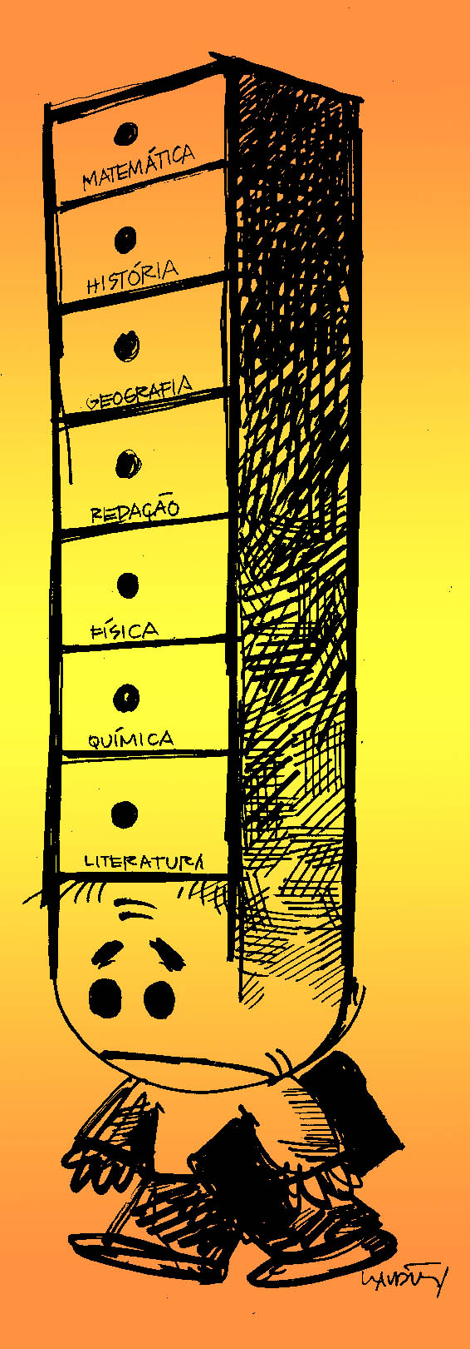
O QUE SE TEM A EVITAR?
O PROCESSO DEVE BUSCAR UM CURRÍCULO INTEGRADO!

Slide 26
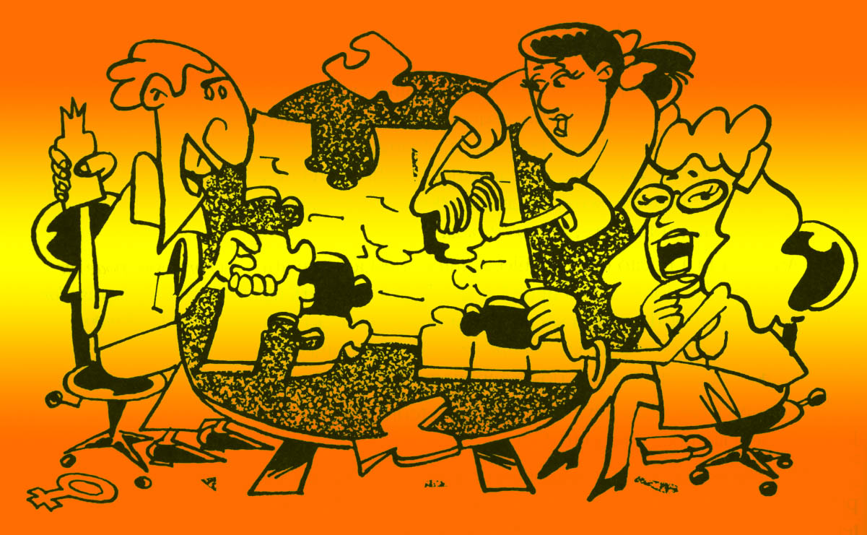

Slide 27
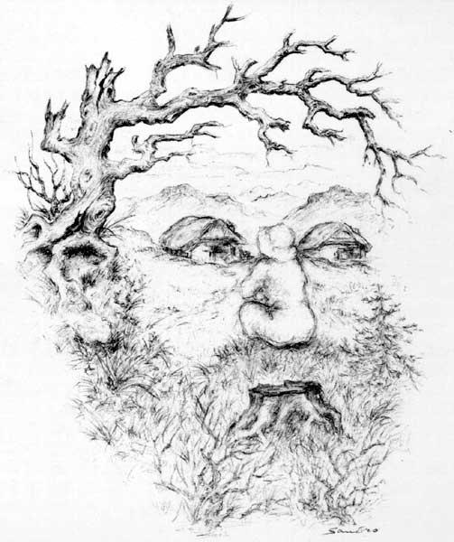
http://www.planetperplex.com/en/sandro_del_prete.html

Slide 29
A dimensão pedagógica manifesta-se à medida que:
A prática educativa trabalhar com a sua função de contribuir para que cada um dos estudantes, amplie seu conhecimento e a capacidade de descobrir, criar, questionar, criticar e transformar a realidade,
amplie sua capacidade de viver, de se alegrar e de trabalhar com os outros, na co-responsabilidade sociopolítica e cidadã,
torne maior sua sensibilidade para encontrar sentido na realidade, nas relações e nas coisas, contribuindo para a construção de uma nova sociabilidade humana, fundada em relações sociais de colaboração, co-responsabilidade e solidariedade.

Slide 30
.
FUNÇÃO SOCIAL DA ESCOLA
Oportunizar a apropriação e elaboração dos conceitos científicos, como meio de exercício da cidadania

Slide 31
Proposta Curricular de Santa Catarina
Abordagem Concreta e Multidimensional
Abordagem Concreta e Multidimensional
CONCRETA MULTIDIMENSIONAL
Contribuição dos seres Trabalha o sujeito em seus
Humanos nas relações multideterminantes. Não existe
Estabelecidas entre: uma instância que se sobreponha
S ↔ N a outra, todas se relacionam:
N ↔ S
Transformações compreendendo Sujeito: Físico, Emocional,
Questões de classes: Intelectual e Social.
Questões de Gênero e Etnia.

Slide 32
“Uma teoria nunca se pode aplicar diretamente a uma práxis; uma teoria não é um método ou uma técnica. Uma teoria é igual a uma possibilidade, uma forma de ver e olhar. O meu critério principal a respeito é o seguinte: como e em qual forma uma teoria me ajuda a desenvolver as minhas experiências no processo de resolver um problema. Uma teoria nunca resolve um problema, só eu resolvo um problema. O mecanismo de resolver um problema é uma mistura entre as minhas experiências e os conceitos teóricos” (Fichtner, 1998, Anais do Congresso Internacional de sc)

Slide 33
FUNDAMENTOS PEDAGÓGICOS
assimilar conceitos prontos.
Para a perspectiva histórico-cultural de aprendizagem, aprender não é
construir conceitos autonomamente, a partir de si mesmo.
apropriar-se dos conceitos do outro, do meio social, através de um processo que implica, simultaneamente, sua elaboração e reelaboração em diálogo com o já sabido.
um processo eminentemente ativo.
trabalho.
Mas é
Estrutura de apresentação:
Profº Paulo Hentz

Slide 34
DETALHANDO...
O sujeito da aprendizagem é um sujeito ativo.
Sua atividade de aprendizagem (apropriação/elaboração de conceitos) se dá a partir dos seguintes princípios:
Consegue se apropriar do novo a partir do sabido (não consegue dialogar com o novo se o mesmo estiver situado fora do alcance das conexões possíveis com o sabido).
Traz o novo para o contexto do sabido, mergulha-o no sabido e lhe dá um sentido pessoal, a partir do sabido (não o assimila tal qual é; modifica-o para compreendê-lo a partir do que já sabe).
Quando consegue atribuir um sentido pessoal consegue elaborar um conceito, embora nem sempre seja o conceito universalmente aceito.
No diálogo com os outros sujeitos, modifica o sentido pessoal atribuído ao novo, podendo alcançar o significado (o conceito universalmente aceito).
TRABALHO
Estrutura de apresentação:
Profº Paulo Hentz

Slide 35
http://www.pindoramafilmes.com.br/tv/adolescentes

Slide 36
Atitudes congruentes como: escutar o aluno; permitir que ele apresente seu ponto de vista e o defenda; ouvir a história de sua vida; não obrigá-lo a falar ou escrever a respeito de um tema que ele não domina; não impor modelos rígidos para realização de tarefas; aceitar interpretações ou leituras adequadas, mesmo que não previstas nos manuais; permitir que ele se leia e se corrija quando necessário, e quantas vezes necessário; realizar tarefas coletivas; equilibrar as tarefas escritas com outras tantas de caráter oral; apresentar problemas para que a resposta seja buscada como desafio; permitir que o aluno compare, contraste, generalize, particularize, descubra semelhanças e diferenças através de sua própria atividade mental; permitir que ele crie, enfim - e criar é ser também um pouco professor. O professor que só ensina em breve se sentirá tão estacionado como alguém que simplesmente deu férias ao pensamento. (FURLANETTO, p.7,1995)

Slide 37
Mudaram as estações, nada mudou
Mas eu sei que alguma coisa aconteceu
Está tudo tão diferente...
Se lembra quando a gente chegou um dia a acreditar
Que tudo era pra sempre, sem saber que o sempre
Sempre acaba...
(Renato Russo, De volta pra casa)

